Slide 1
高强度脉冲电场
用于液态食品的灭菌

Slide 2

一 食品的灭菌与灭菌方法
1 食品的灭菌
运用各种手段杀灭食品中的有害微生物，从而保持食品的品质并达到一定的保藏期.
2 常用灭菌方法
巴氏灭菌、阿佩尔灭菌、
化学药剂灭菌、辐射灭菌等

Slide 3
3 加热灭菌的方法
加热使食品中腐败菌内的蛋白质凝固变性，导致细菌失活.
缺点: 食品受热后，发生物理或化学性质的变化，造成其色、香、味、组织结构的改变及营养价值的下降，产生各种褐变反应及酸败，维生素受破坏等.

Slide 4
4 非加热物理灭菌方法
电场灭菌
磁场灭菌
光脉冲灭菌
高压灭菌
真空灭菌
种类

Slide 5
二 电场灭菌的原理及装置
1 原理
将液态食品作为电介质置于高强度脉冲电场中，食品中微生物的细胞膜在强电场的作用下被击穿，产生不可修复的破裂或穿孔，使细胞组织受损，导致微生物失活.

Slide 6
在强电场作用下，细胞膜两表面堆积的异号电荷相互吸引，引起膜的挤压.
当挤压力大于膜的弹性力时，产生穿孔.
+
强电场
-
-
高电压
+
+
-

Slide 7

2 装置
RCL
高压脉冲发生器产生的高压脉冲, 被加到杀菌容器的两极板上形成10 kV/cm以上的电场.
脉冲发生器
控制单元
脉冲宽度频率
高压
电源
E >10 kV/cm
+
强电场
高电压
Food
-

Slide 8
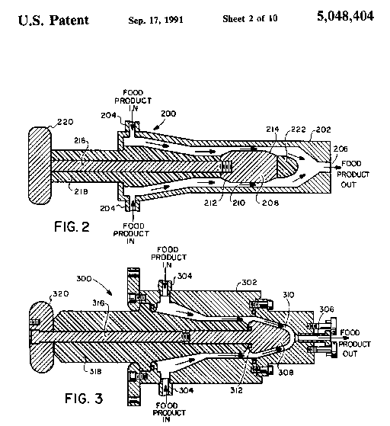
几种灭菌容器的电场设计
食品入口
Co-axial cylinders
食品出口
电极
电极
Bushnell et al. 1991 US Patent 5,048,404

Slide 9
几种灭菌容器的电场设计
食品入口
Co-axial cones
食品出口
电极
电极

Slide 10
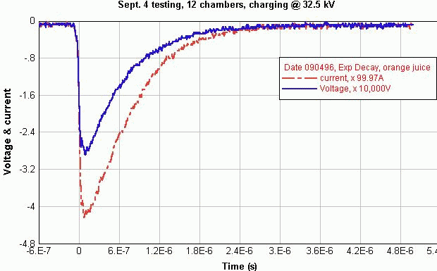
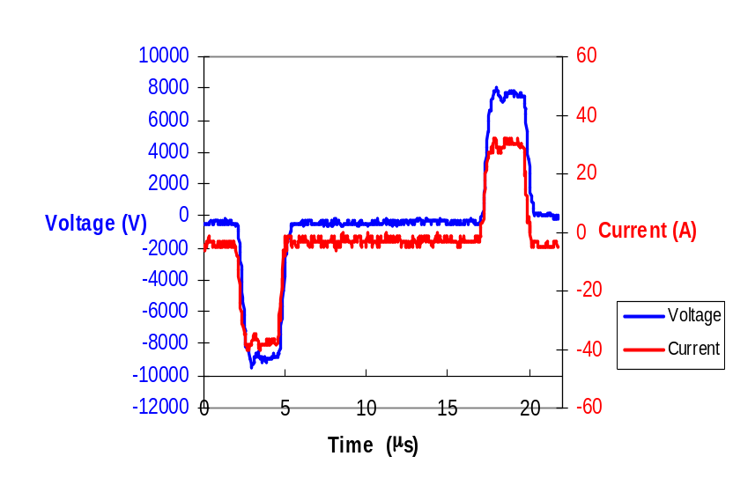
常用脉冲电压波形
指数衰减型
双极性脉冲

Slide 11
三 电场灭菌效果
1 脉冲电场作用的剂量及效果
残菌率
对脱脂乳中大肠杆菌的灭菌实验
1
30 kV/cm
10⁻¹
35 kV/cm
10⁻²
40 kV/cm
10⁻³
场强40 kV/cm,脉冲宽度2 us，50个脉冲后，99%大肠杆菌失活
2
4
8
16
32
64
脉冲数

Slide 12
2 溶液pH值对灭菌效果的影响
多数微生物的最佳生长环境的pH值位于6.6~7.5之间，加入HCL或NaOH等可调节溶液的pH值，使其偏离最佳生长区.
微生物的细胞膜穿孔形成后，细胞周围的介质渗入细胞，使其体内酸碱度平衡受到破坏，促使其失活，提高灭菌效果.

Slide 13
溶液pH值对大肠杆菌灭菌效果的影响
残菌率
1
10⁻¹
pH6.8
10⁻²
pH5.7
8个脉冲后，pH5.7的溶液中大肠杆菌的存活率为pH6.8溶液的十分之一.
0
2
4
6
8
10
脉冲数

Slide 14

3 适用对象
几乎所有具有流动性能的流体和半流体的非热杀菌.
♦ 果汁\蔬菜汁\蛋液的非热杀菌
♦ 果酱\色拉调料和其它酱类制品
♦ 乳制品
♦ 乳膏类化妆品
♦ 功能性食品和医药制品

Slide 15
最佳的灭菌效果的综合考虑：
♦ 对象菌的种类
♦ 场强的大小
♦ 电场形状设计
♦ 灭菌时间长短
♦ 食品的酸碱度调节等

Slide 16
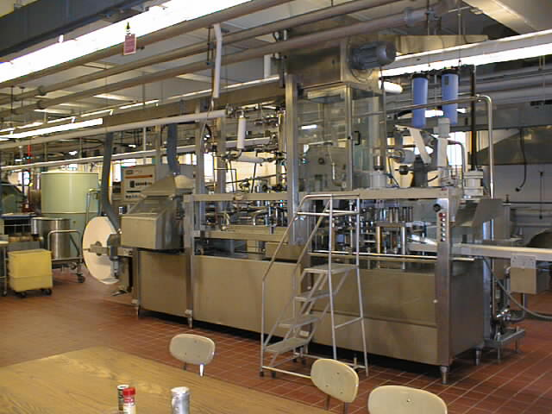
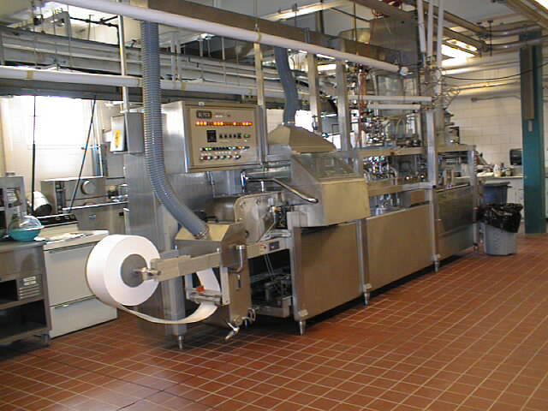
该技术很可能取代传统的灭菌方法，给食品的灭菌工艺带来一场变革.
♦ 美国基于该技术的一无菌罐装生产线，处理能力 2 000 l/h.

Slide 17

参考文献
1 陈 健. 高强度脉冲电场用于液态食品的杀菌. 物理. 1997(11) : 688 ~ 689
2 陈 健. 液态食品的脉冲电场杀菌技术研究. 冷饮与速冻食品工业. 1998(1) : 20 ~ 21
END

